Slide 1
Trafik Kazaları Keşifsel Veri Analizi
Hazırlayan: S. Deniz Döktür

Slide 2
Giriş
Farklı bölgeler ve zaman dilimlerindeki trafik kazalarına dair detaylı bilgileri içeren bir veri setinde kazaların temel özelliklerini inceleyerek, veri analizi ve makine öğrenmesi teknikleri kullanarak çıkarımlar yapacağız.

Slide 3
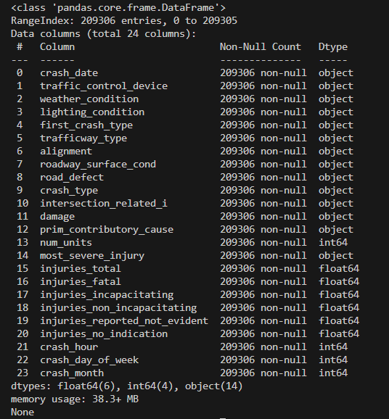
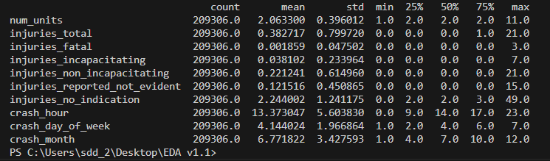
Veri Seti

Slide 4
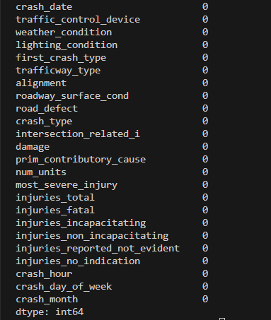
Veri Önişleme
Seçtiğim veri setine eksik veri yoktu.

Slide 5
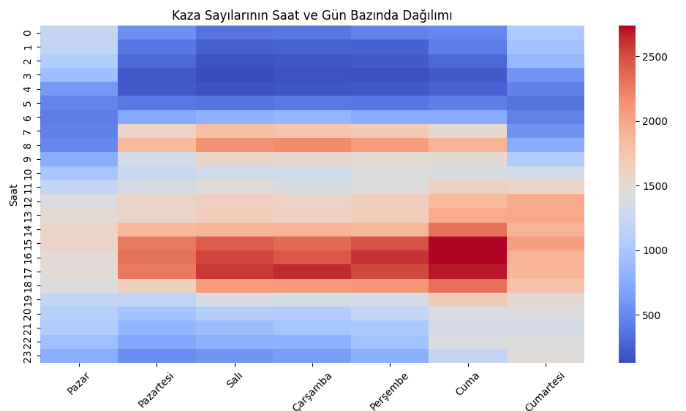
Veri Analizi
Veri setinde günlere 1 ve 7 arasında sayısal değerler verilmişti. Amerikan tipi takvim olduğunu düşünerek günleri düzenledim.

Slide 6
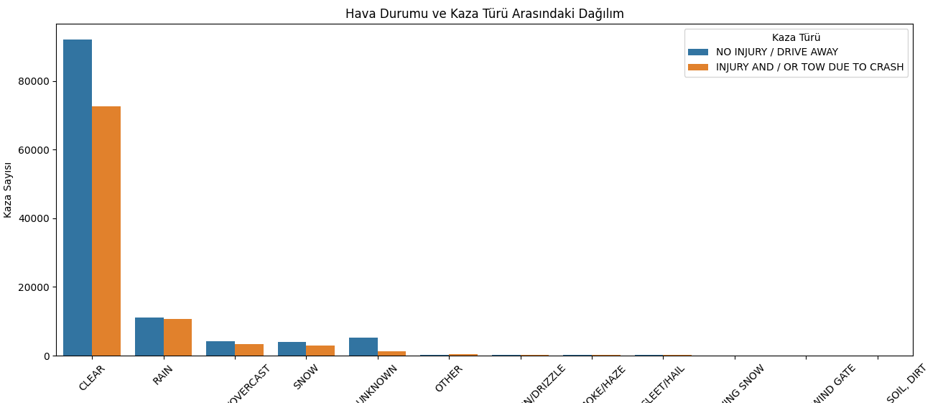
Veri Analizi

Slide 7
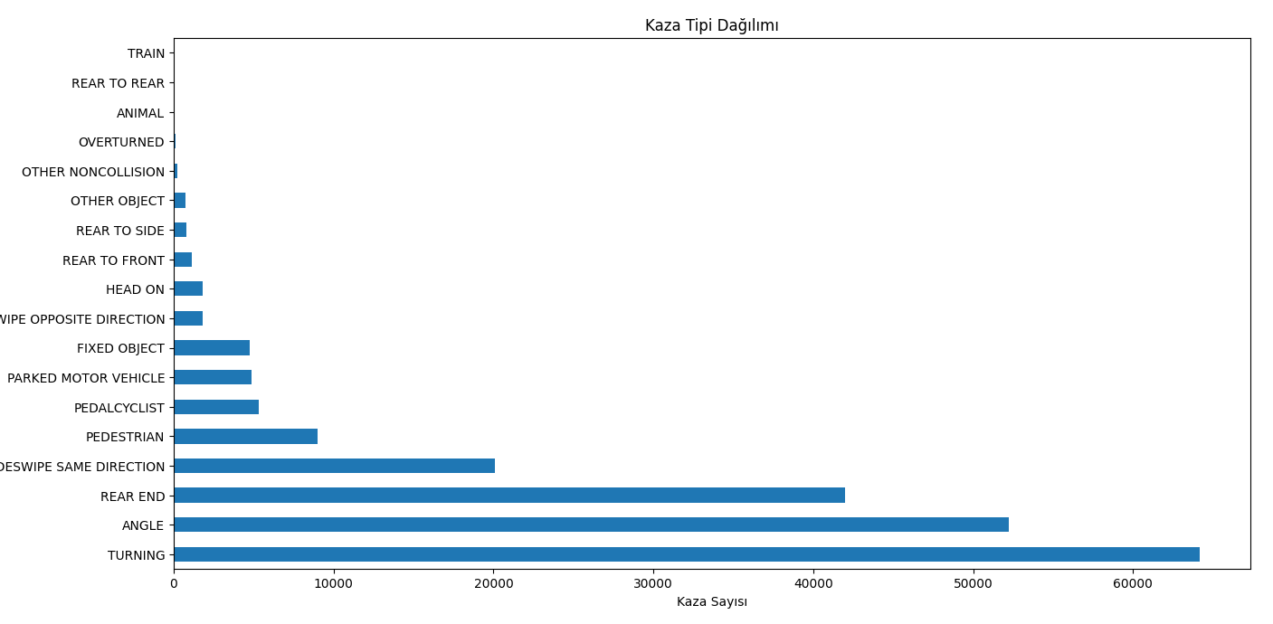
Veri Analizi

Slide 8
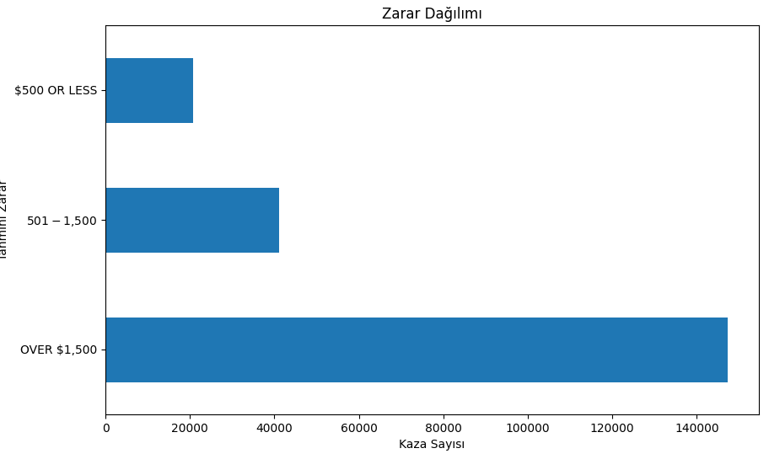
Veri Analizi

Slide 9
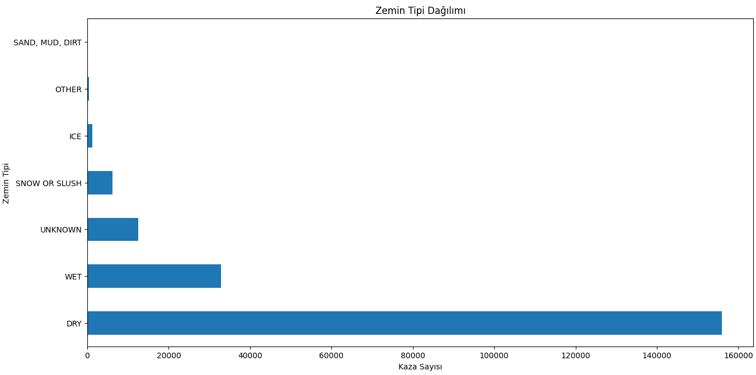
Veri Analizi

Slide 10
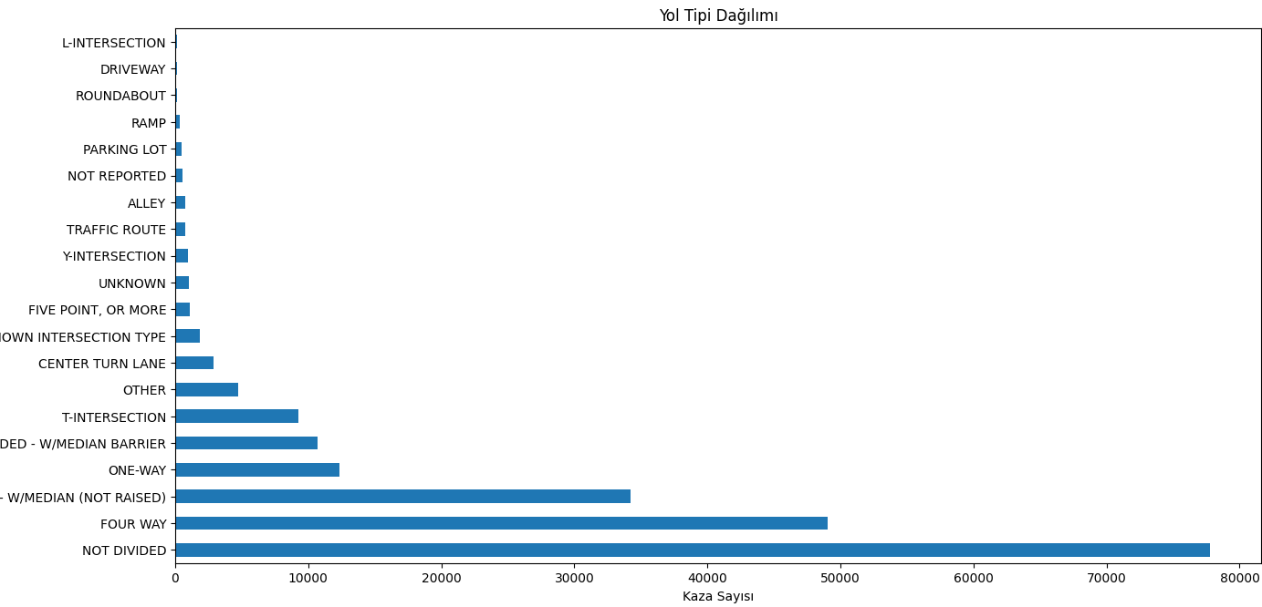
Veri Analizi

Slide 11
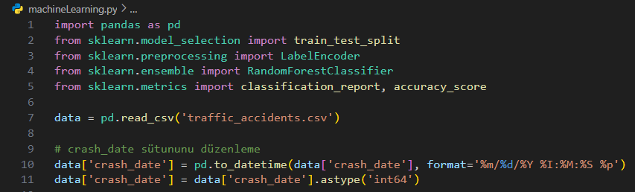
Makine Öğrenmesi Modeli
Crash_date sütunu object olarak sınıflandırılmıştı. İnt64’e çevirdim.
Formatını da düzenledim.

Slide 12
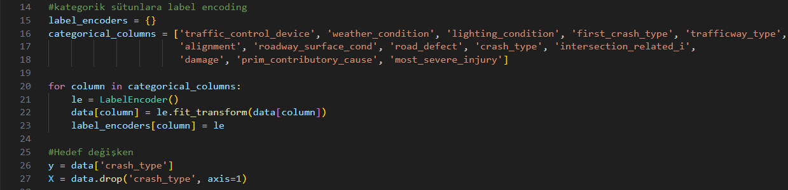
Makine Öğrenmesi Modeli
Label encoding ile object durumunda bulunan sütunları sayı ile ifade edilebilecek hale getirdim.

Slide 13

Makine Öğrenmesi Modeli
Integer ve float olan sütunları standart scaler ile normalize ettim fakat çıktı değerlerinde bir fark gözlemlemedim.

Slide 14
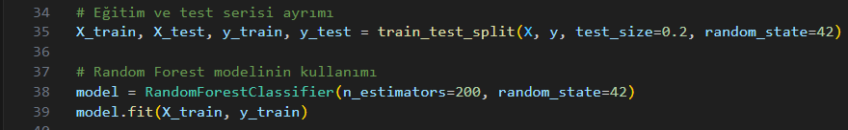
Makine Öğrenmesi Modeli
Eğitim ve test setlerini ayırıp random forest ile modeli eğittim.
Test_size ve n_estimators değerleriyle birkaç defa oynayarak çıktı aldım. En optimali bu şekildeydi.
Modele veriyi ezberletip overfittingi önlemek içim Random Forest yöntemi kullandım.

Slide 15
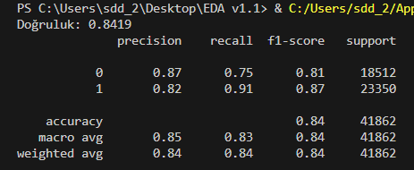
Model Performansı

Slide 16
Trafik Kazaları Keşifsel Veri Analizi
Teşekkürler

